Slide 1





(ПРЕЗЕНТАЦІЯ)
«Виготовляємо книжку
власноруч»

Slide 2

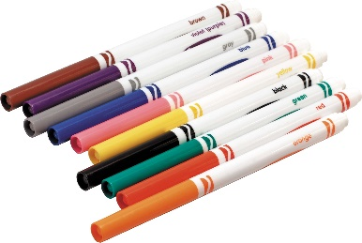




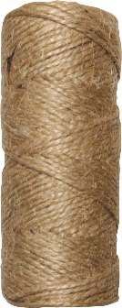
Підготуй матеріали та інструменти для виготовлення книжки.

Slide 3
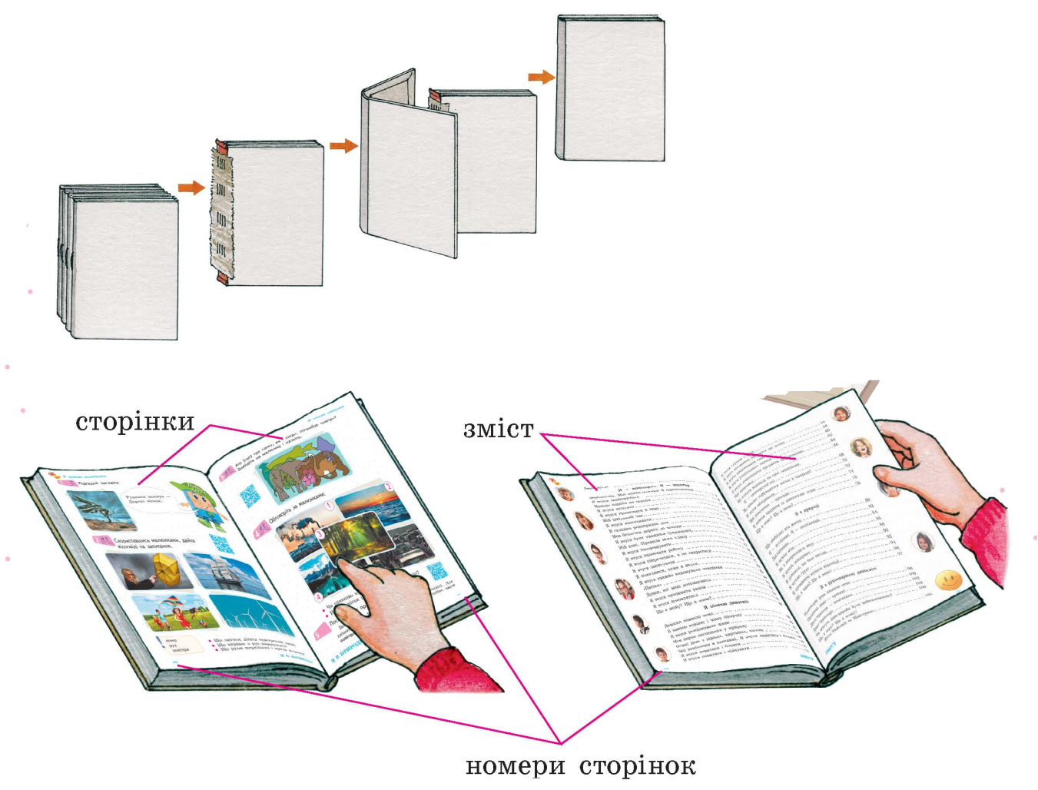
Обкладинка

Slide 4
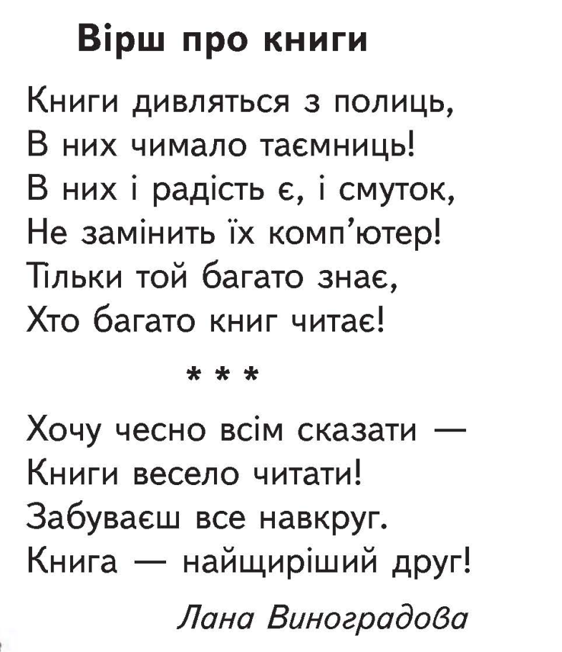


Slide 5
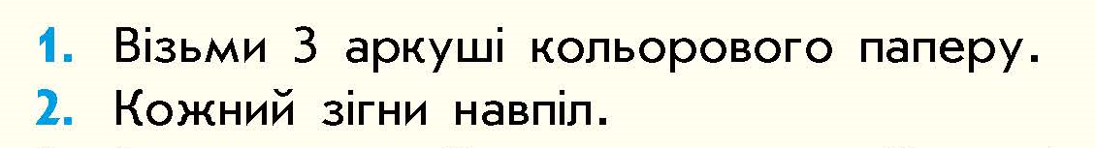
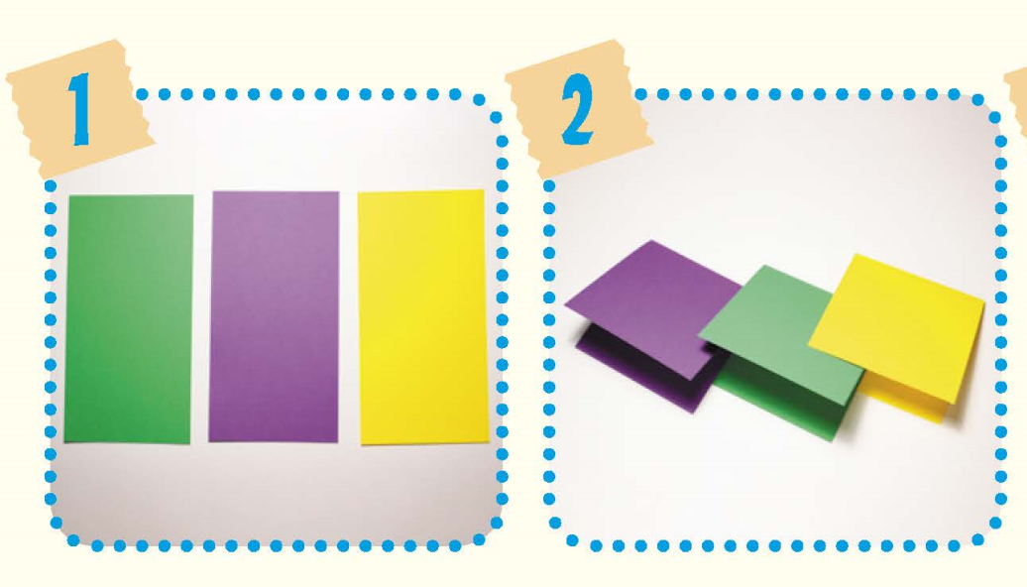

Slide 6

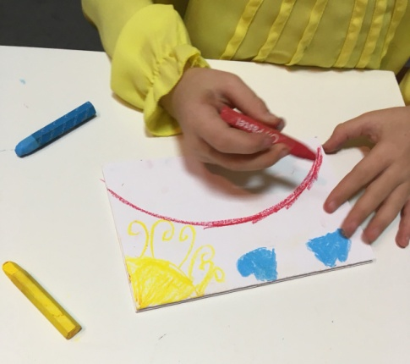
Можна самостійно
проілюструвати книжку.

Slide 7

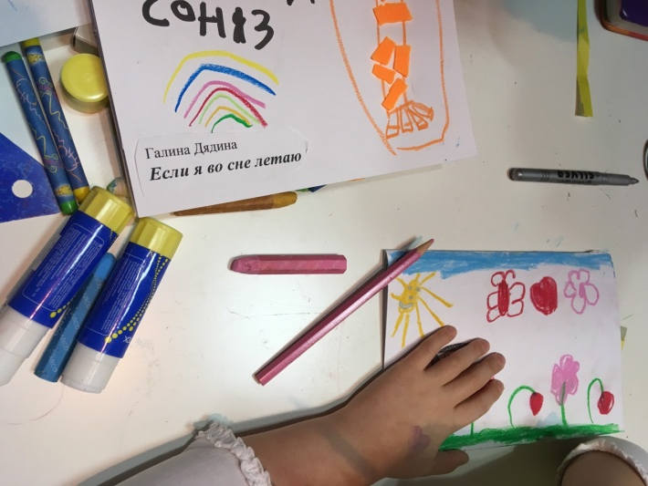
Можна намалювати сонечко, хмарки або
політ уві сні.

Slide 8

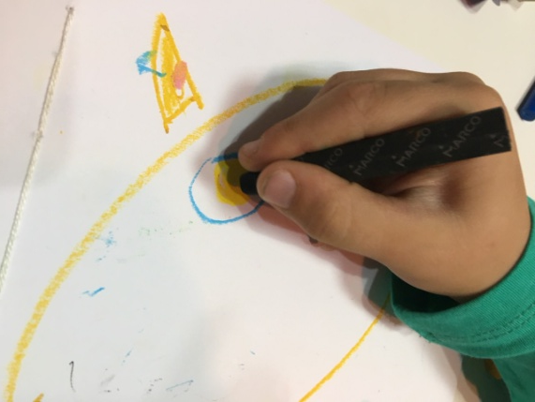
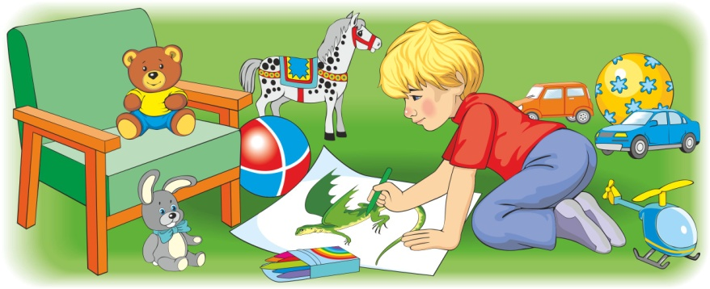
Можна дракончиків дивовижних намалювати.

Slide 9

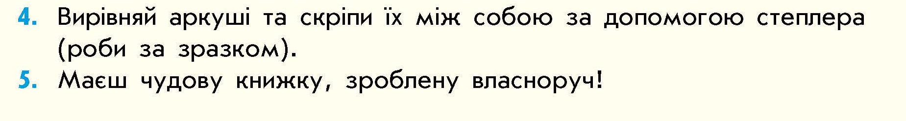

Slide 10

Спробуй написати невеличкий власний твір

Slide 11
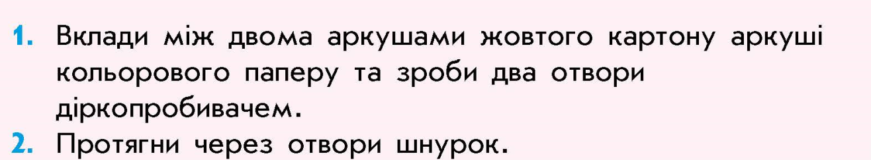

Також можеш зробити щоденник вражень від прочитаних творів

Slide 12
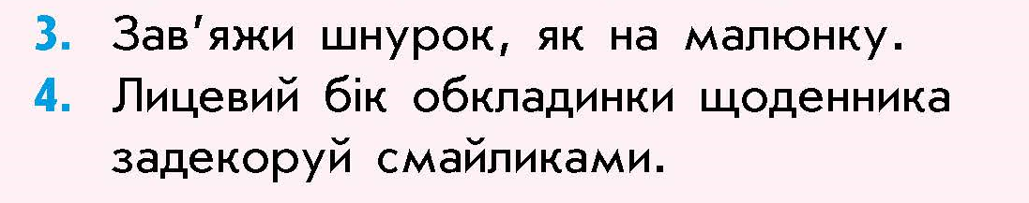

Занотовуй,
чим саме запам’ятався твір! Які емоції викликав (здивування, радість, смуток та інше)

Slide 13
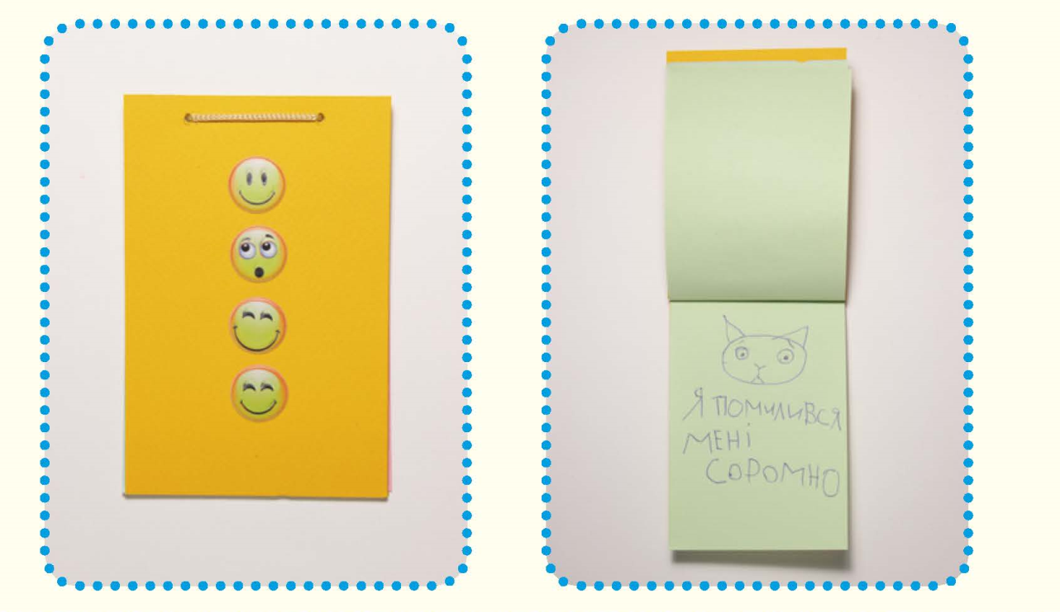
Їдеї
для щоденника вражень!

Slide 14

Можна створити поетичний щоденник та виписати
слова–рими
з віршів
Можеш записати риси характеру героїв твору!

Slide 15
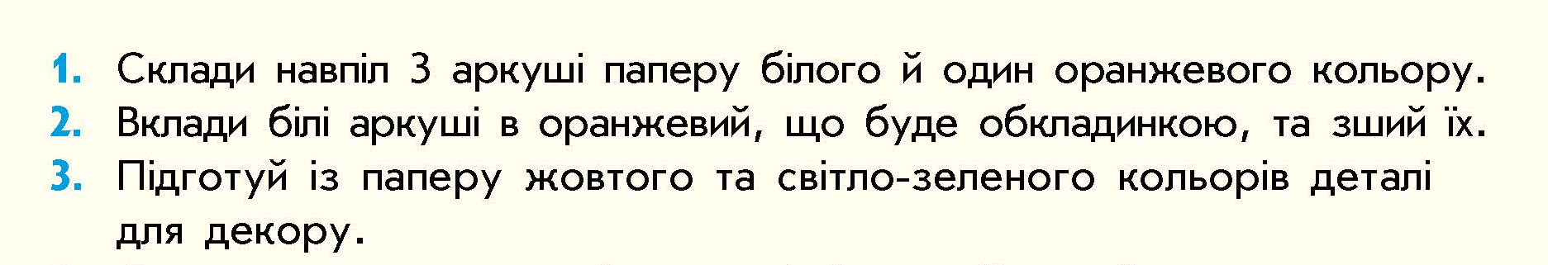

Пропоную зробити щоденник читача!

Slide 16
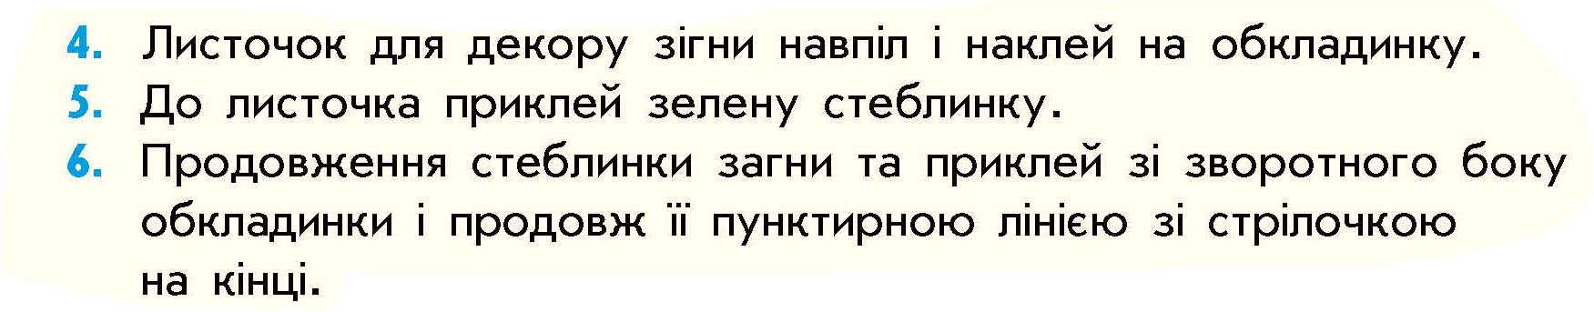


Slide 17
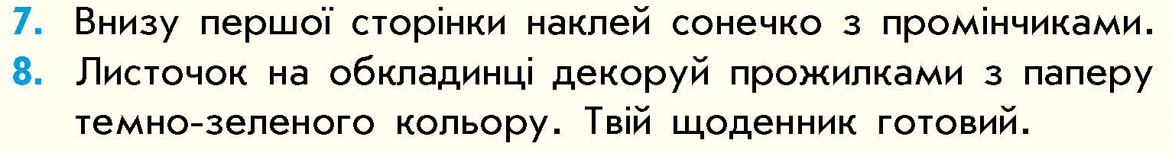

Тепер ти можеш записувати те, що варто запам’ятати
з прочитаних книжок.

Slide 18
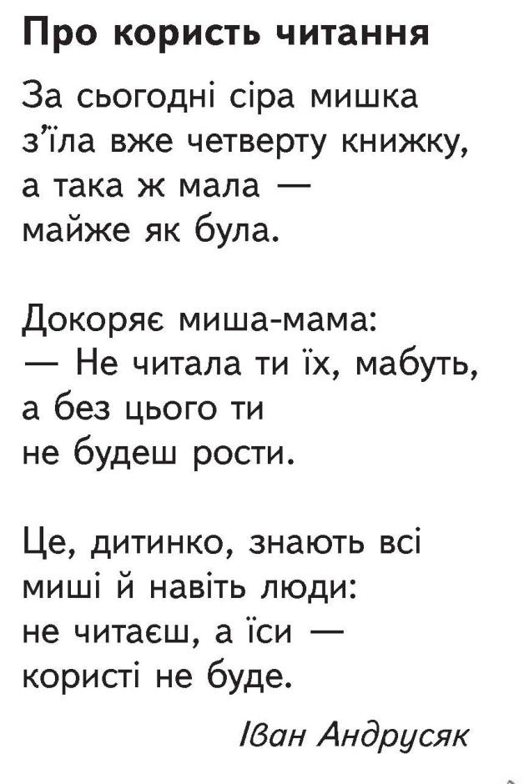

Будемо
гризти книжки?

Slide 19
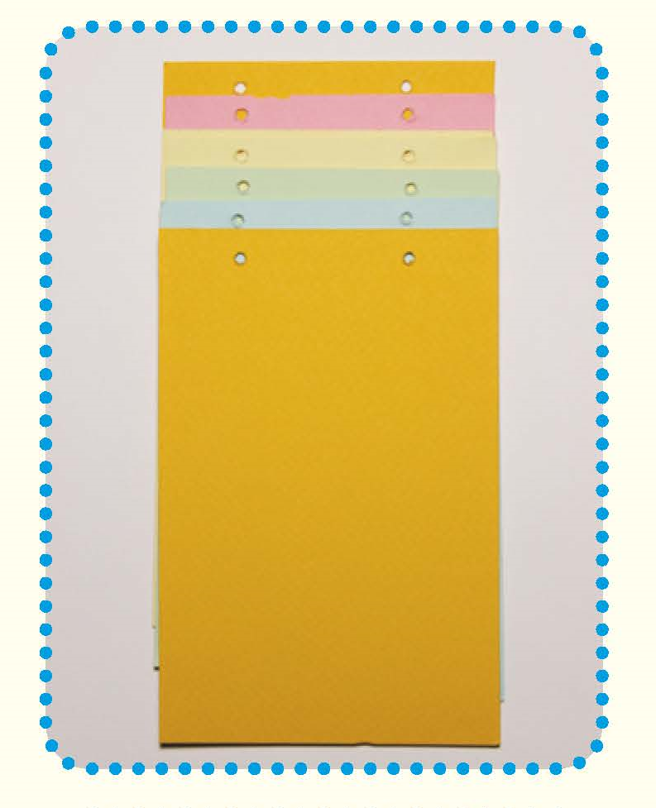
Запиши автора та назву прочитаного твору
Анатолій Костецький.
«Про друга», «Веселий сніг». Вірші.
Вкажи жанр твору (оповідання, вірш, казка)

Slide 20

Випиши
з прочитаних творів слова- порівння, описи природи

Slide 21
Склади та запиши план твору.

Slide 22

Будемо
з книжкою дружити!

